Slide 1
등장무대 - 게임의 시작 지점
등장무대 어디서 시작하는 지에 따라
지형이 어떤 재료를 바탕으로 만들어졌는지에 따라
즉, ‘상황’에 따라 게임은 무궁무진해진다.

Slide 2
상황
상황 = 등장인물 + 등장무대 + 대본
대본 = to do list (할 일)
플레이의 작용 요소 = 게임을 조작할 수 있는 디바이스로 조작하는 것
Rule ; 할 수 있는 것들
Rule이 System이 된다.
플레이의 메커니즘 : 메인 플레이의 순환 반복 구조

Slide 3
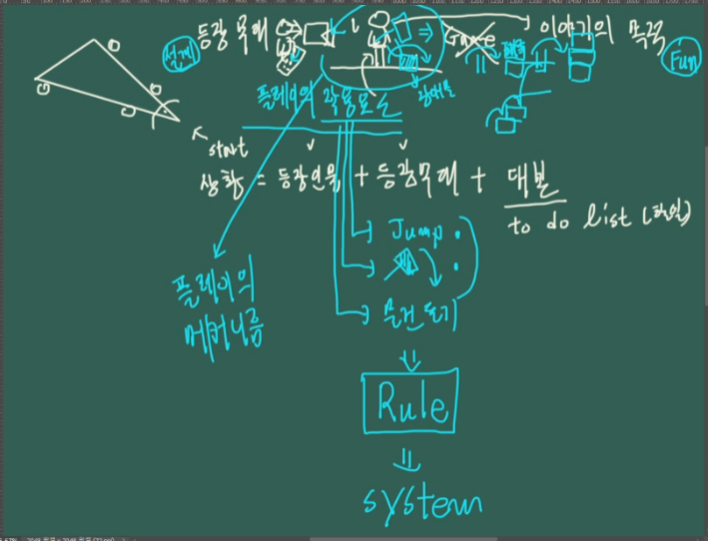

Slide 4
플레이의 메커니즘
연역적인 공부법 : 플레이의 메커니즘이 뭐야?
귀납적인 공부법 : 과거부터의 모든 게임들의 플레이의 메커니즘을 보는 것
내 캐릭터가 무엇을 하는 지를 고민하고 구현해는 게 근본!
그렇지 않으면 캐릭터와 게임이 어울리지 않을 것이다.

Slide 5
장르
장르라는 게 rule을 제한한다.
장르에 맞지 않는 시스템을 만들면, 아무리 참신하게 만들어도 아무도 취업 연락이 오지 않는다.
장르에 따라 넣어도 되는 시스템, 넣으면 안 되는 시스템이 있다.

Slide 6
시각화, 구현, 재미 설계
장르, 시스템, 방해요인, 목적 등에 따라서 시각화, 구현, 재미 설계가 다 달라진다.

Slide 7
톱니바퀴
상황에 들어간 규칙과 내용물이 잘 맞물려 돌아가게 할 수 있도록 하는 게 시스템.
따라서 게임의 정의를 알아야 한다.
모르면 게임의 근본을 모른다.

Slide 8
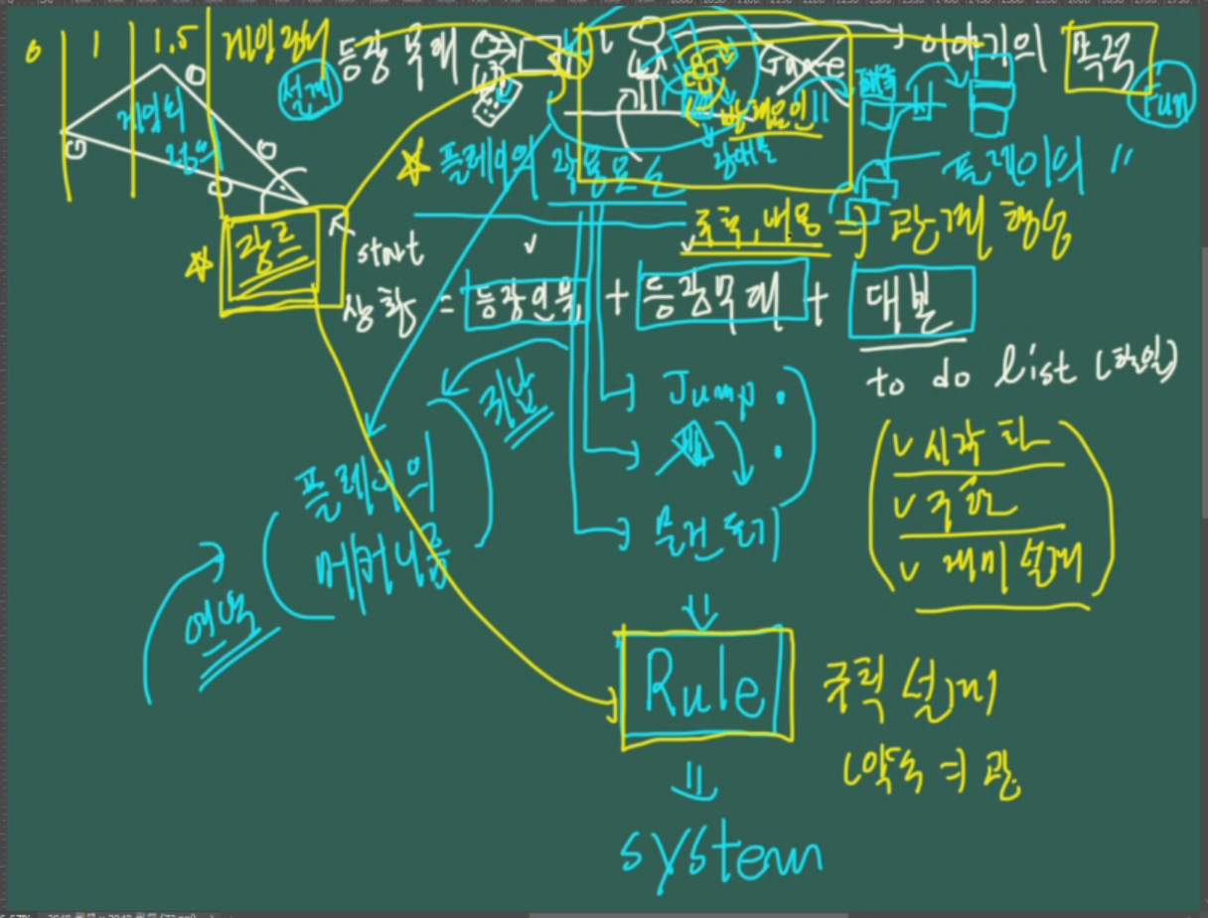

Slide 9
캐릭터
우리가 만든 캐릭터가 어떤 일을 할 수 있는지, 어떤 구현 요소를 만들 수 있을 지를 고민하자.
그저 톱니바퀴 하나지만, 잘못 넣으면 게임 자체가 망하게 할 수도 있다.

Slide 10
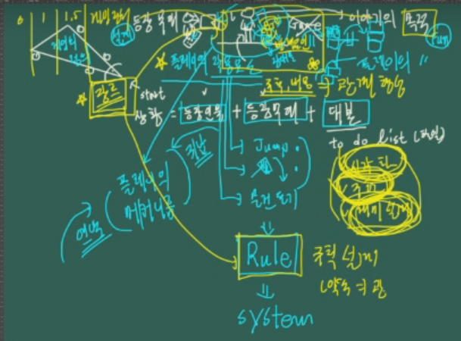

Slide 11
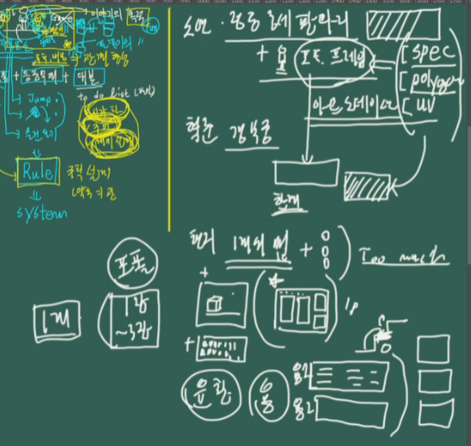

Slide 12
오늘 할 일
재미에 대해서 시스템이 어떻게 기여하는지
어떤 내용을 체계적으로 구현할 필요가 있는지 산정하는 능력
웹툰, 영화, 스토리보드 등을 AI 생성 이미지로 시스템에 대한 설명을, 보는 사람이 알아듣기 쉽게 표현하자.
우리 시스템의 복잡한 내용을 쉽게 설명할 수 있게.

Slide 13
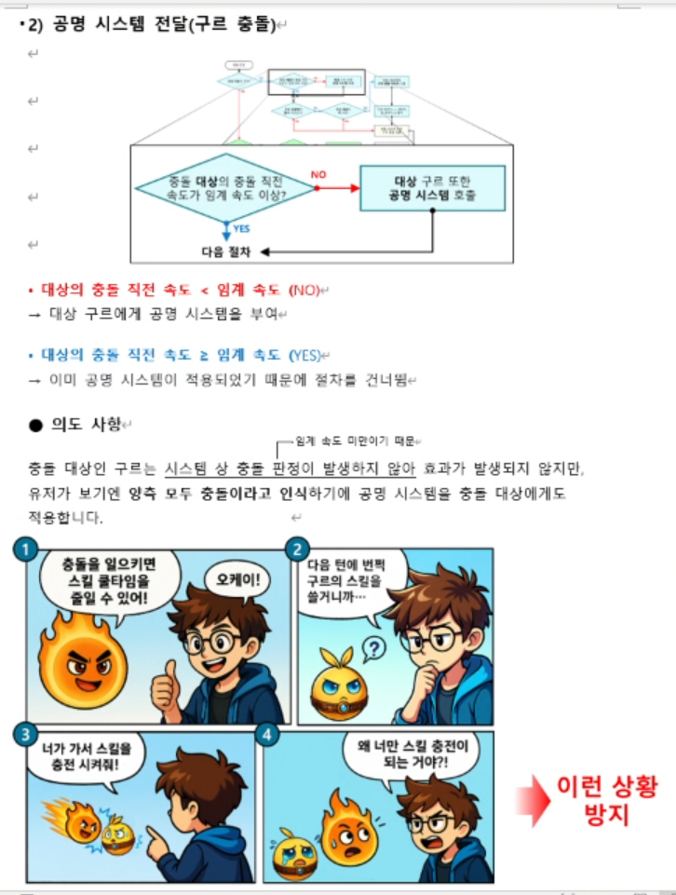

Slide 14
배경
기계, 로봇들이 사는 세상.
지상의 생물들은 환경 오염과 기계의 무분별한 작동으로 대략 살상되어, 지상에 생물은 거의 존재x.
숨어 사는 인간들은 지하에서 생활
기계들의 물자를 훔치기 위해 지상으로 가야 함
기계들은 호흡하지 않음
기계들은 호흡하는 생물을 적으로 인식
기계 근처에서 호흡하면 기계가 적으로 인식해서 공격한다.
호흡을 잘 사용하여 플레이하자.

Slide 15
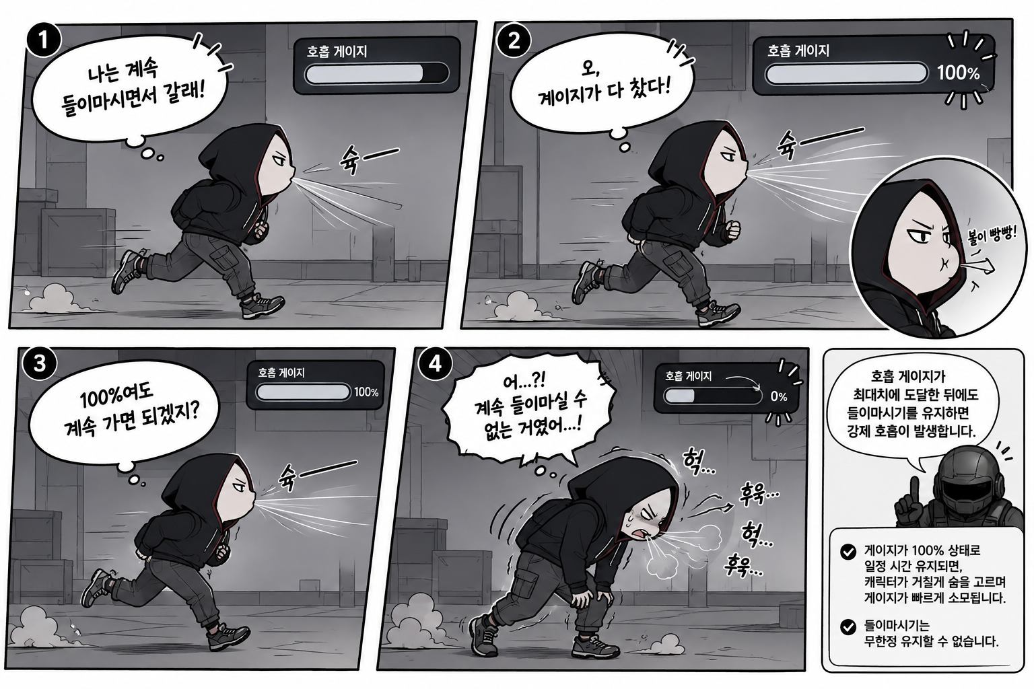

Slide 16
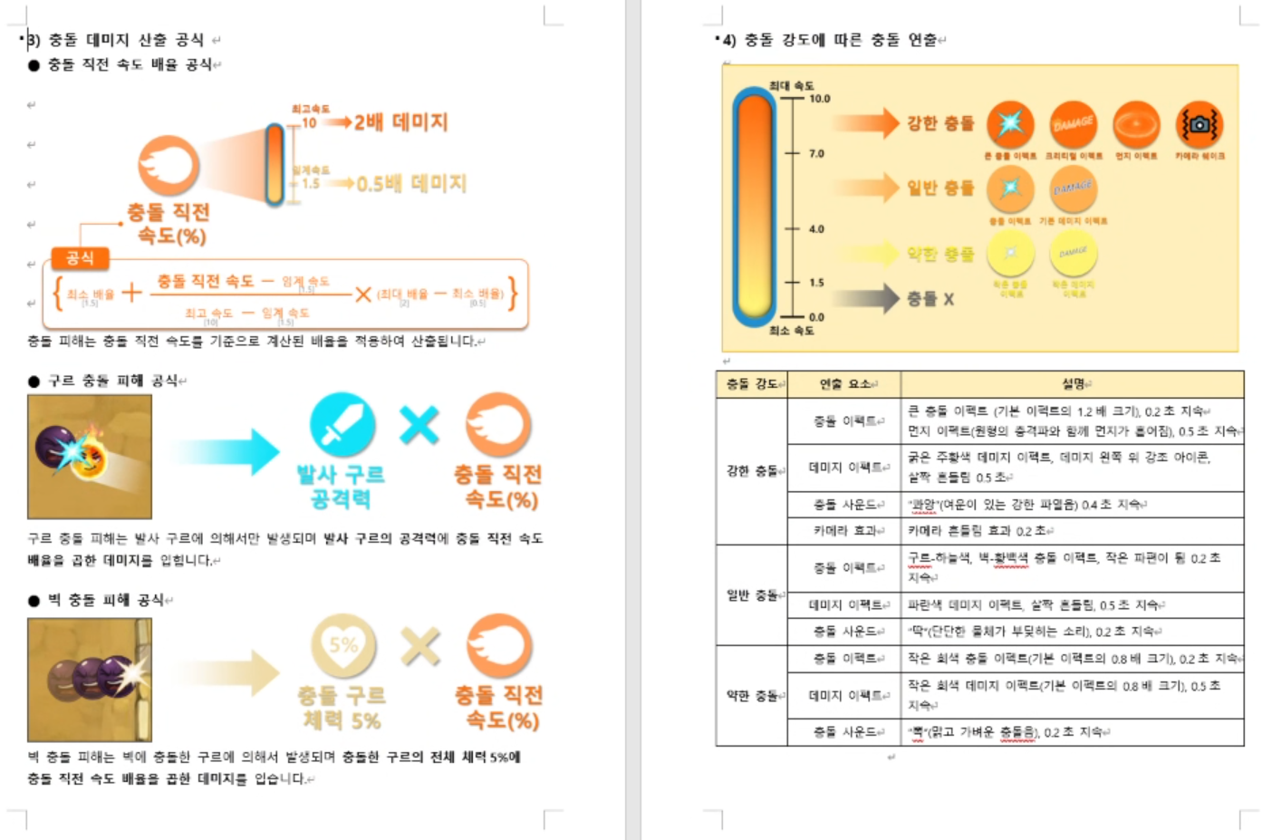

Slide 17
수식
수식으로 표현할 수 있는 부분이 있다면, 반드시 수식을 만들어서 문서에 표현하자.
면접에서도 면접관님이 질문할 수 있고, 준비를 잘 해서 대답을 잘 하면 아마 반드시 합격일 것이다!

Slide 18
호흡 시스템의 수식
기침 게이지
독가스 들이마시기 시 hp 감소
숨 참기 중 은신/공중부유 사용 가능 시간 계산 공식

Slide 19
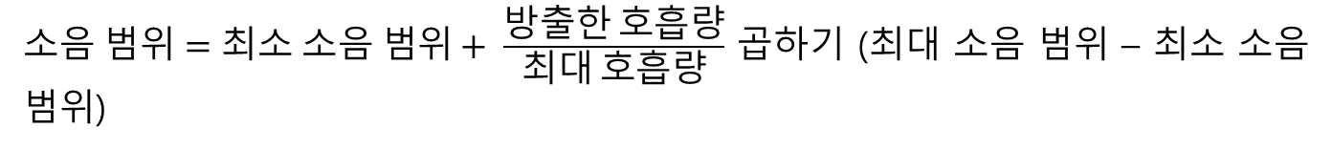
수식
$소음 범위=최소 소음 범위+ \frac{방출한 호흡량}{최대 호흡량}$ 곱하기 (최대 소음 범위 – 최소 소음 범위)

